Slide 1
베프로
BePro
이상원 201720315
김준하 201820810
최지헌 201920770
이동현 201920811

Slide 2
Index
Project Background & Objective
System Design
Website Feature
Challenge Issue
Conclusion

Slide 3
1. Project Background & Objective
개발 배경 및 목표
평소 사이드 프로젝트를 위한 다른 분야의 인원 모집에 어려움을 느낌
기획, 디자인, 개발 직군 사람들이 참여 가능한 프로젝트 공유 플랫폼

Slide 4
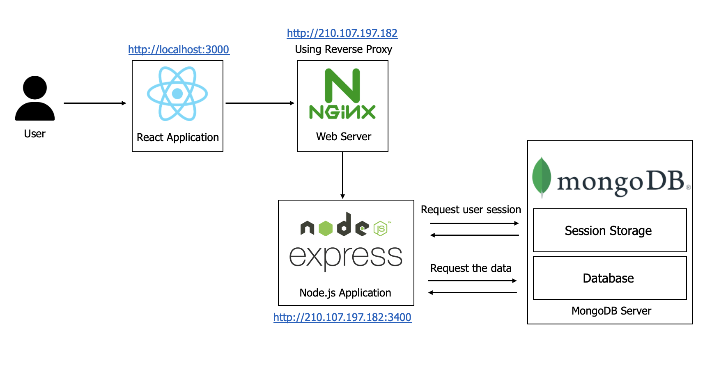
2. System Design

Slide 5
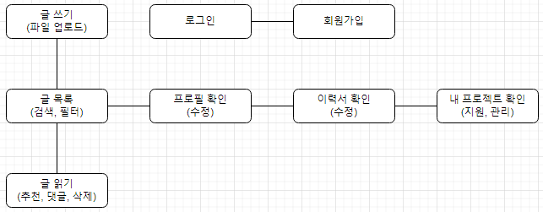
2. System Design

Slide 6
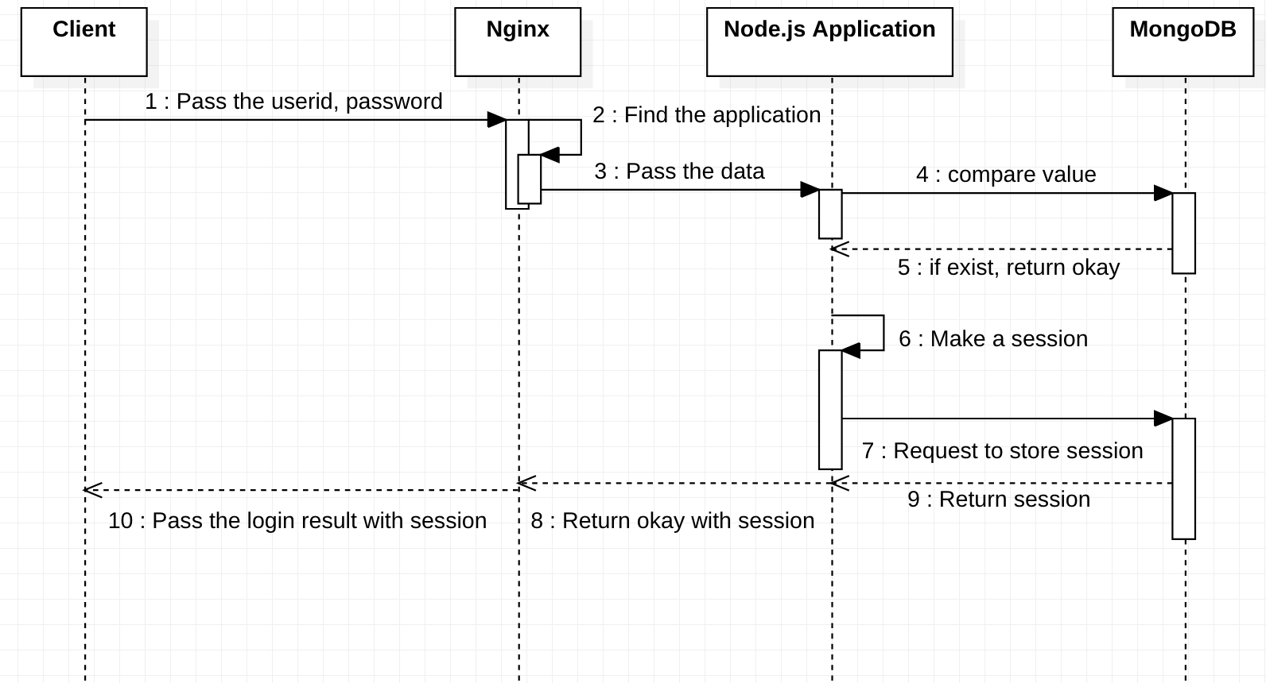
2. System Design: Method of login request with session
1. 로그인 인증 로직 처리
2. Session 저장 및 반환

Slide 7
3. Website Feature: Frontend
여러 상황(로그인/회원가입에 실패 등)에서 유저를 위한 적절한 에러 메시지를 화면에 출력
useNavigate()을 사용하여 url 이동
로그인되지 않은 상태에서는 모든 기능 제한

Slide 8
3. Website Feature: Backend REST API
API Endpoint: /api/auth
/signin | POST | 로그인
/signup | POST | 회원가입
/logout | GET | 로그아웃
API Endpoint: /api/user
/:userid | GET | 유저 정보 조회 (닉네임, 실제 이름, 이력서 정보)
/:userid | PUT | 유저 정보 수정
API Endpoint: /api/file
/ | POST | 파일 업로드
/:fileid | GET | 파일 조회

Slide 9
3. Website Feature: Backend REST API
API Endpoint: /api/post
/ | GET | 모든 글 또는 조건에 맞는 글 미리보기 정보 조회 글 id, 제목, 작성자, 작성일자, 글 종류, 추천 수, 댓글 수 제공
/ | POST | 글 작성하기
/:postid | GET | 글 상세보기 정보 가져오기 위의 미리보기 정보에 더불어 글 내용, 댓글 내용들, 파일id 제공
/:postid | PUT | 글 수정하기
/:postid | DELETE | 글 제거하기
/:postid/like | PUT | 글 추천하기
/:postid/comments | POST | 글 댓글 추가하기
/:postid/participate | PUT | 프로젝트 참가 신청하기

Slide 10
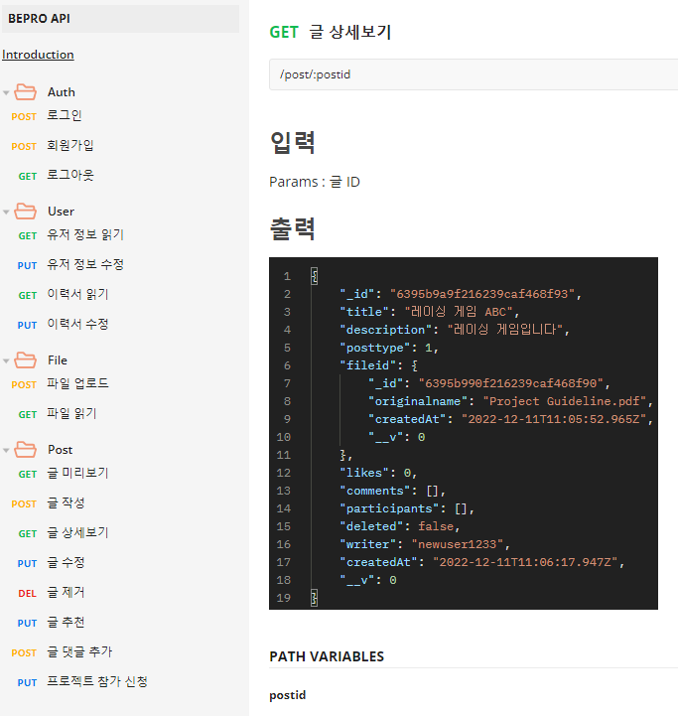
3. Website Feature: Backend REST API with Postman docs
https://documenter.getpostman.com/view/24173360/2s8YYMoMBF

Slide 11
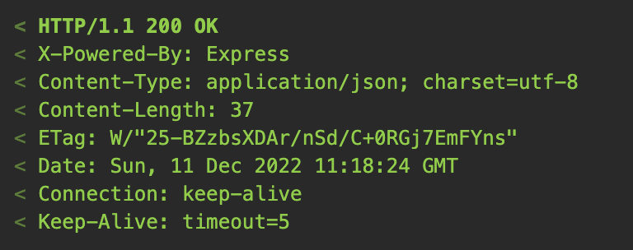
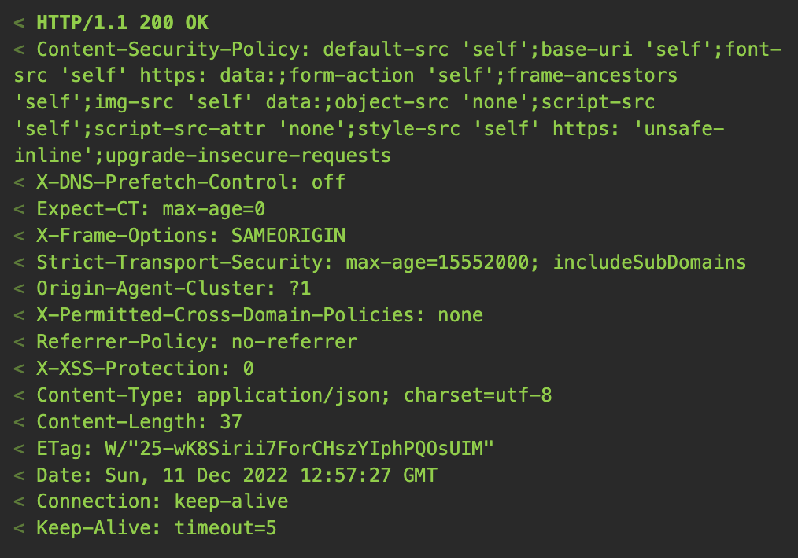
4. Challenge Issue: Adapt security header with helmet package
웹사이트 보안
helmet 패키지를 활용하여 HTTP Header에 기초적인 보안 적용

Slide 12
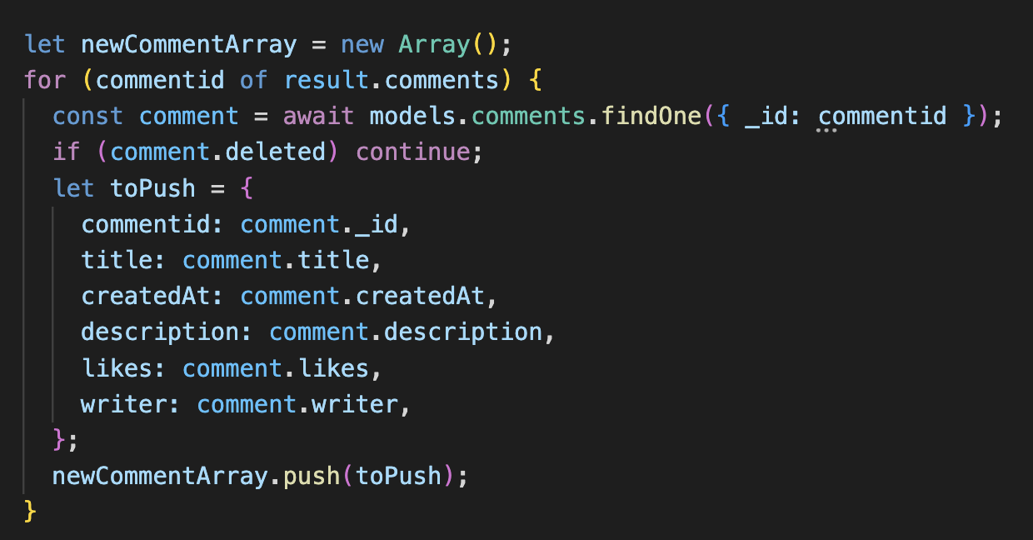
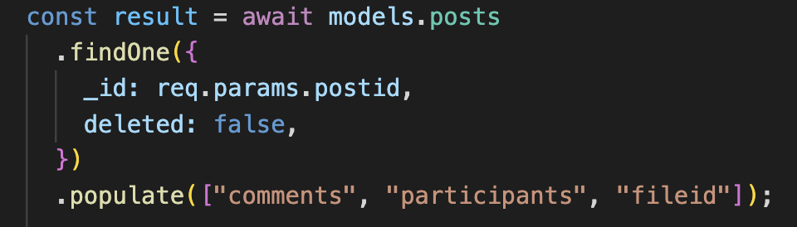
4. Challenge Issue: Measure & Improve Performance
N+1 문제 발견, 팀원 간 코드리뷰를 통해 문제점을 발견하여 수정 기존 문제점: 게시글 1개에 댓글 10개가 있을 경우 총 11번의 쿼리를 요청 (평균 70.1ms) 개선 방법: mongoose populate() 함수를 활용하여 1번의 쿼리 요청 (평균 20.3ms)

Slide 13
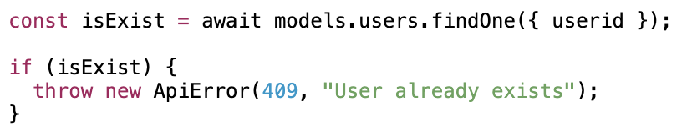
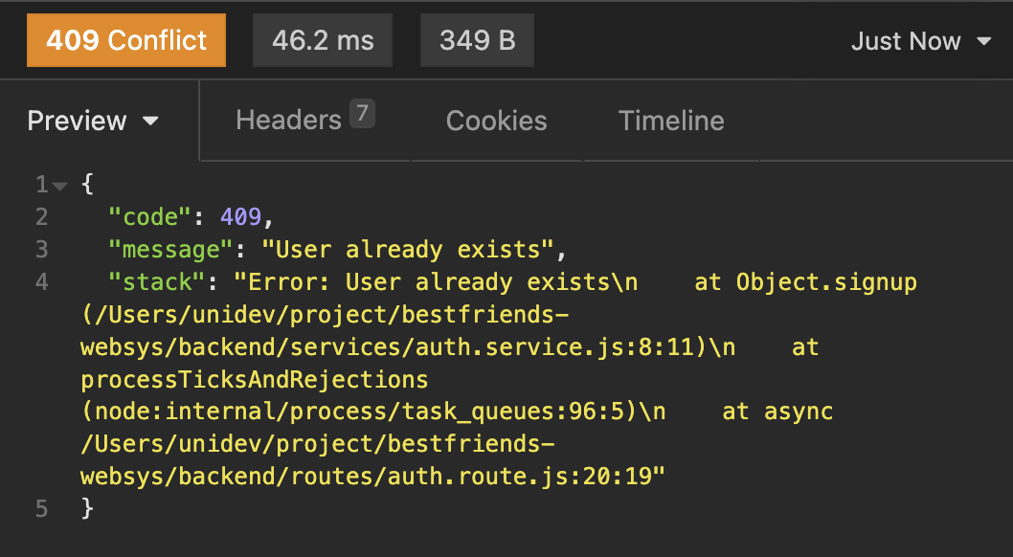
4. Challenge Issue: Error Handling Middleware
예외 처리를 위한 미들웨어 및 ApiError 클래스 구현 (extends Error)

Slide 14
Demo & QnA

